Slide 1
2. setkání pracovních skupin
„Sociální věci a zdravotnictví“

Slide 2
Souhrnná SWOT analýza Silné, slabé stránky
Silné stránky | B. | Slabé stránky | B.
Komunitní plánovaní pro území ORP Roudnice nad Labem | 13 | Existence sociálně vyloučených lokalit | 24
Fungující síť poskytovatelů soc. služeb | 12 | Nedostatek ploch pro aktivní trávení volného času | 16
Ochota samospráv řešit problém sociálně vyloučených | 9 | Nedostatečná spolupráce obcí s poskytovateli sociálních služeb – nízká míra propagace sociálních služeb | 12
Dobrá dostupnost zdravotnických zařízení | 7 | Absence některých sociálních služeb | 7
Nízký meziroční nárůst kriminality | 5 | Absence bezbariérových vstupů do veřejných budov | 6
Ochota spolupráce mezi provozovateli sociálních služeb | 5 | Špatná vybavenost jednotek požární ochrany | 2

Slide 3
Souhrnná SWOT analýza Příležitosti a hrozby
Příležitosti | B. | Hrozby | B.
Rozšíření ploch pro trávení volného času | 19 | Nárůst napětí mezi většinovou společností a sociálně vyloučenými | 24
Vytvoření sociálních podniků | 14 | Nárůst kriminality v důsledku ukončení práce se soc. vyloučenými | 16
Zvýšení publicity dostupných sociálních služeb | 10 | Časté změny či složitost legislativy | 10
Rozšíření spektra sociálních služeb | 7 | Nízká podpora poskytovatelů soc. služeb ze strany obcí | 7
Zvýšení bezbariérovosti | 7 | Snížení akceschopnosti jednotek požární ochrany | 3
Působnost ASZ ve Štětí | 5 | Zrušení nemocnice v Roudnici nad Labem | 5

Slide 4
VIZE STRATEGIE
Podřipsko v roce 2020
Region aktivních a vzdělaných obyvatel, kteří mají k dispozici široké spektrum sportovních a volnočasových zařízení, sociálních služeb a kvalitní a dostupné školství orientované na trh práce.
Turisticky atraktivní region s funkční ekonomikou zaměřenou na využívání místních zdrojů, přírodního a kulturního dědictví.
Region s kvalitním životním prostředím, moderní a bezpečnou infrastrukturou umožňující způsoby dopravy šetrné k přírodě

Slide 5
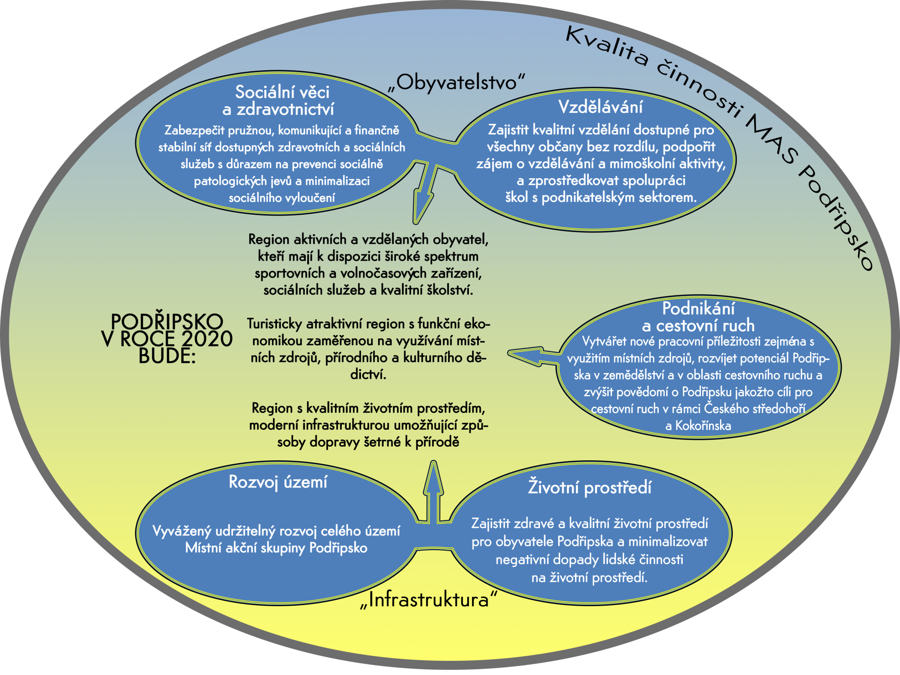
VIZE STRATEGIE

Slide 6
Strategický cíl
Oblast Sociální věci a zdravotnictví
Zabezpečit pružnou, komunikující a finančně stabilní síť dostupných zdravotních a sociálních služeb s důrazem na prevenci sociálně patologických jevů a minimalizaci sociálního vyloučení

Slide 7
Dílčí cíl „Zaměstnanost“
Snížit počet (podíl) dlouhodobě nezaměstnaných a zvýšit jejich uplatnitelnost na trhu práce
Opatření:
Vytváření nových pracovních příležitostí na lokální úrovni
Široká nabídka rekvalifikačních kurzů, celoživotního vzdělávání, stáží a odborných praxí
Aktivní spolupráce aktérů na místní úrovni při řešení lokální nezaměstnanosti, zjišťování potřeb lokálních zaměstnavatelů

Slide 8
Dílčí cíl prioritní „Bydlení“
Zajistit odpovídající kapacitu dostupného bydlení pro osoby ohrožené sociálním vyloučením
Opatření:
Navýšení bezbariérových a finančně dostupných ubytovacích kapacit pro seniory a hendikepované
Nastavení systému prostupného bydlení

Slide 9
Dílčí cíl „Sociální služby“
Zajistit dostatečné spektrum zdravotních a sociálních služeb odpovídajících potřebám obyvatel Podřipska včetně jejich účinné publicity a propagace
Opatření:
Zajistit dostupnost vybraných sociálních služeb (např. občanská poradna, zvyšování finanční gramotnosti, terénní práce v rodinách s dětmi apod.) také v menších obcích Podřipska
Zajistit finanční stabilitu poskytovaných sociálních služeb vč. spolupráce s podnikatelským sektorem
Odstraňování bariérovosti
Podpora komunitní sociální práce vč. rozvoje dobrovolnictví
Rozšíření sociálních služeb zaměřených na prevenci sociálního vyloučení

Slide 10
Dílčí cíl „Sociálně patologické jevy“
Zvýšit pocit bezpečí obyvatel Podřipska a minimalizovat výskyt sociálně patologických jevů
Opatření:
Dostatek možností pro trávení volného času dětí a mládeže
Rozšíření programů pro ohrožené skupiny obyvatelstva
Eliminovat podnapilé osoby rušící veřejný pořádek a bezpečnost občanů

